Slide 1

2조
ERD
카페-인

Slide 2
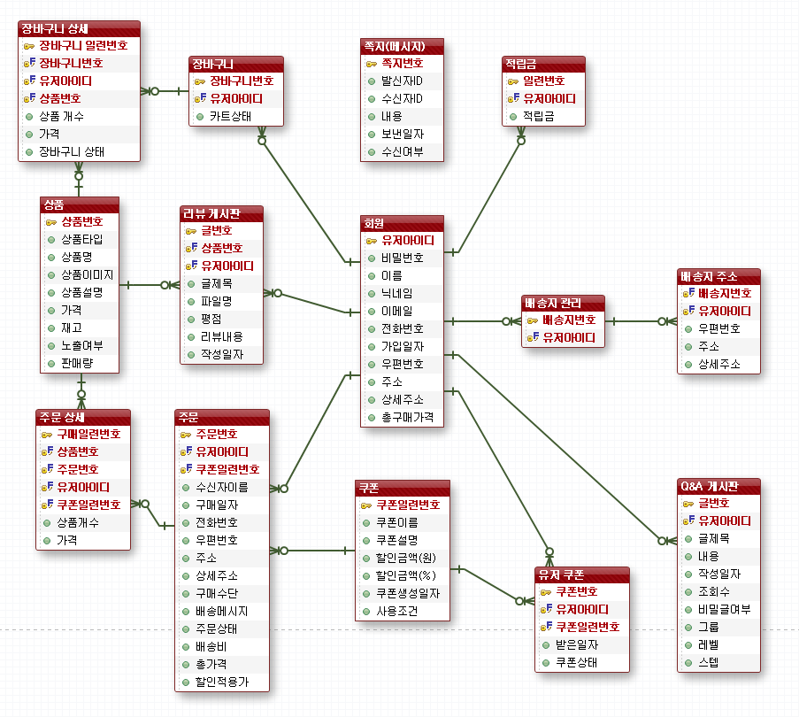
논리모델링

Slide 3
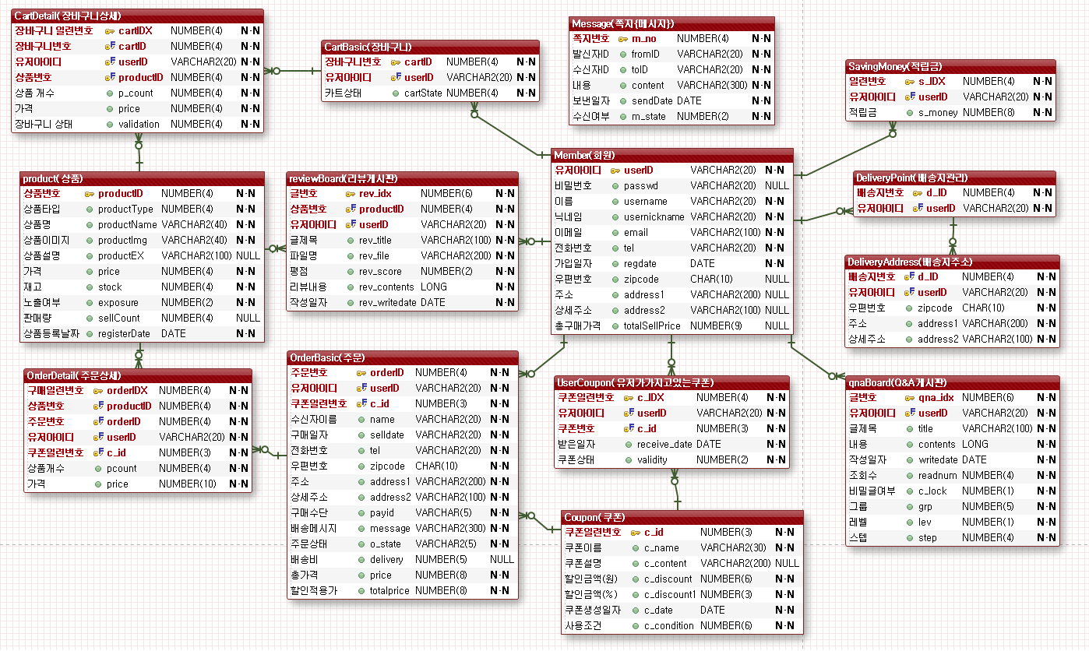
물리모델링

Slide 4

마치며
Thank’s for
listening

